Slide 1
Deep Learning with python
02. Anaconda3 와 파이참 연동하기

Slide 2

01. PyCharm이란?
파이참(PyCharm)
- 파이썬 개발에 가장 널리 사용되는 통합 개발 환경
(IDE, Integrated Development Environment)
PyCharm 특징
- 프로젝트별로 Python 버전 및 환경을 선택할 수 있다.
- 코드의 실행 결과를 바로 확인할 수 있다.
- 직관적인 UI를 제공하며 OS와 무관하게 사용 가능
* Community 버전은 무료로 사용할 수 있다.
https://www.jetbrains.com/pycharm/download/

Slide 3
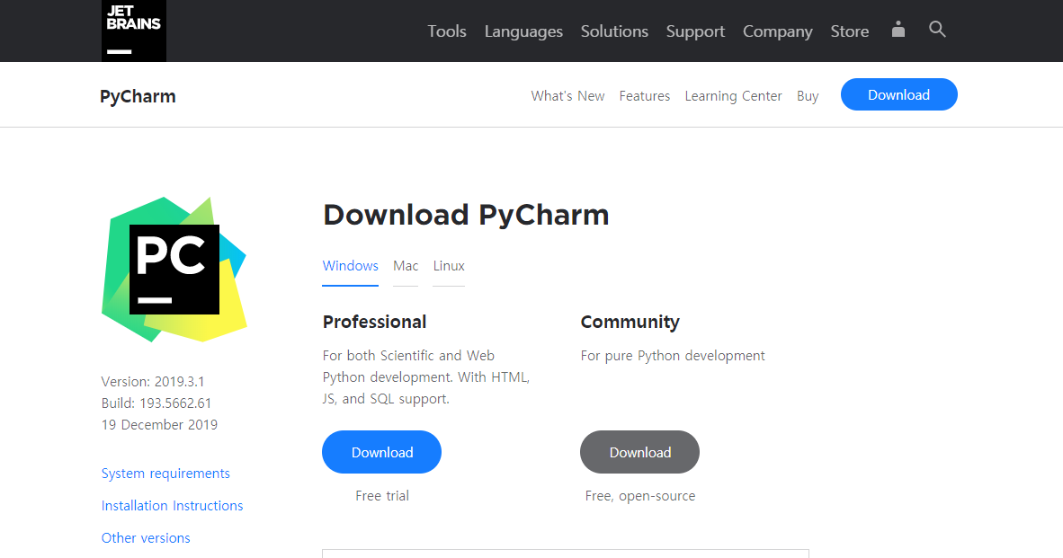
01. PyCharm 설치
다운로드 완료 후
.exe 파일 실행

Slide 4
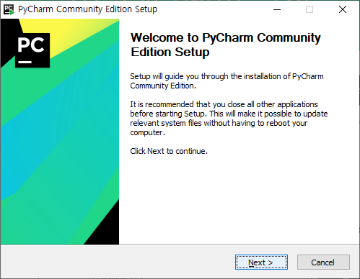
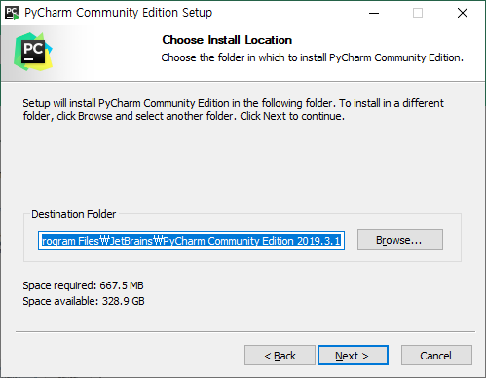
01. PyCharm 설치

Slide 5
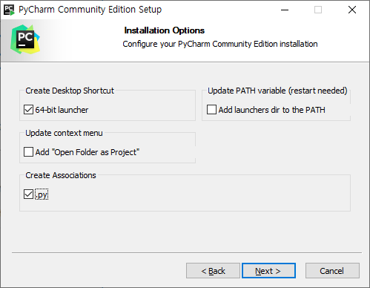
01. PyCharm 설치

Slide 6
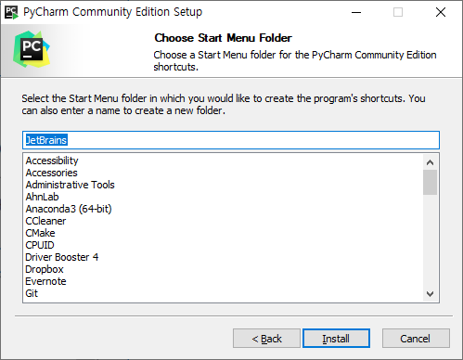
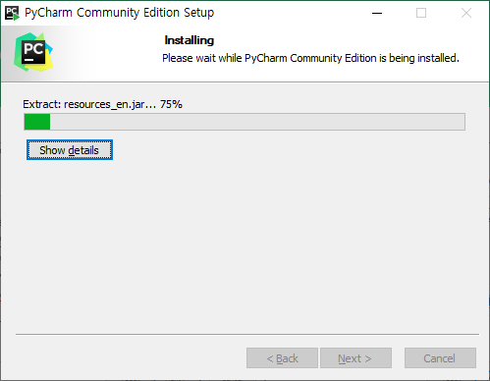
01. PyCharm 설치

Slide 7
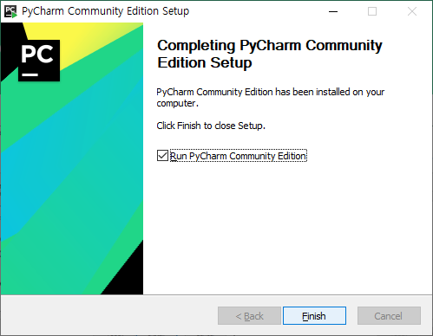
01. PyCharm 설치
그냥 체크박스 누르고 실행하자

Slide 8
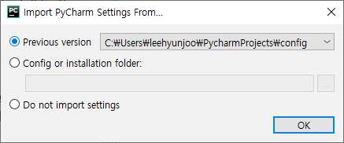
다운로드 완료 후
.exe 파일 실행
01. PyCharm 설치
설치한 적 있으면 Previous version
설치한 적 없으면 Do not import settings

Slide 9
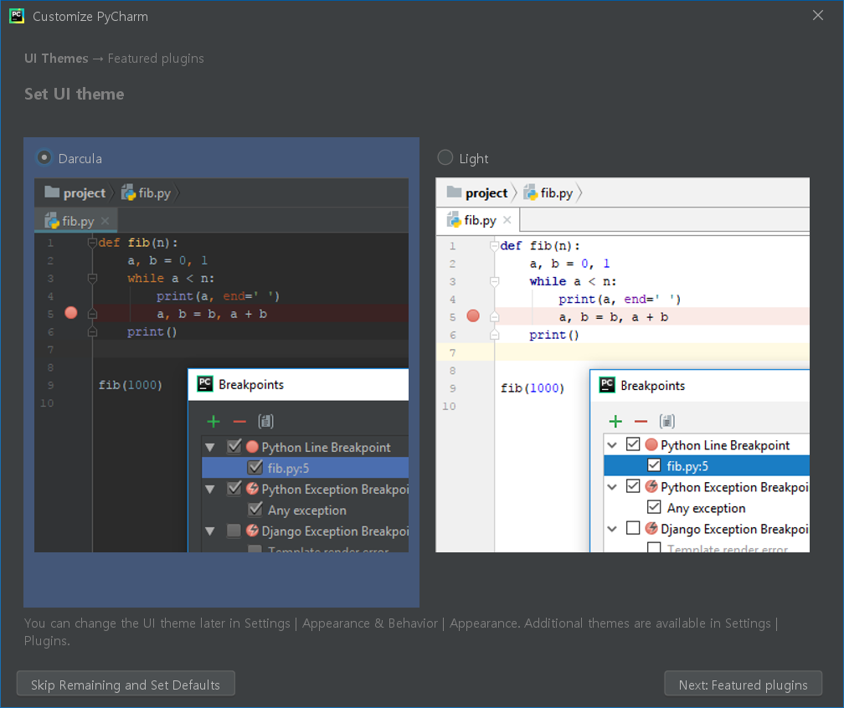
01. PyCharm 설치
원하는 테마 선택하고 Next

Slide 10
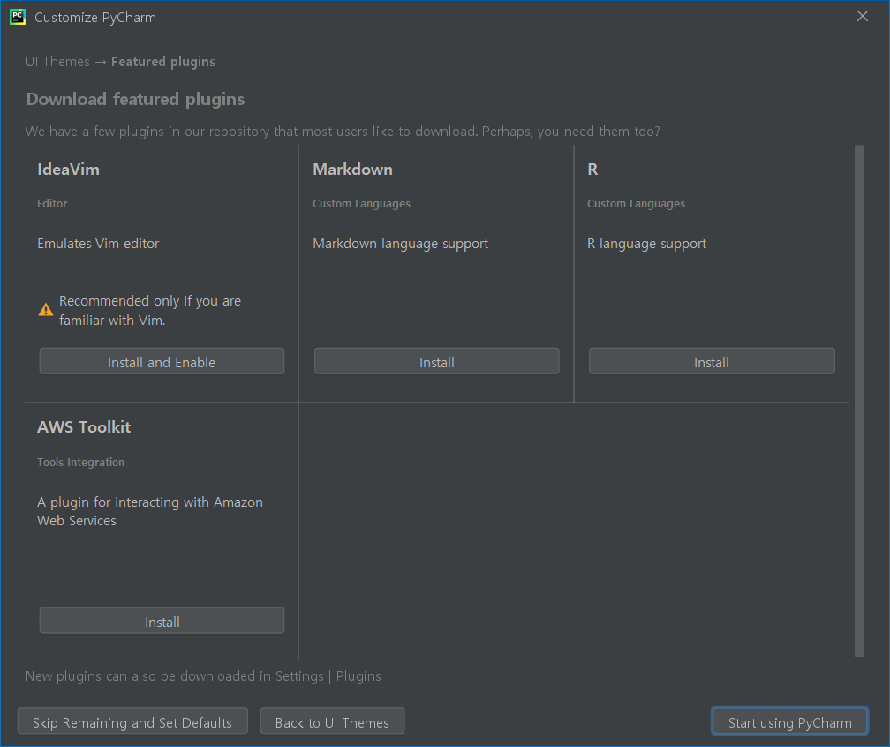
01. PyCharm 설치
원하는 플러그인 선택하고 Start Using Pycharm

Slide 11
01. PyCharm 설치
Configure
-> setting

Slide 12
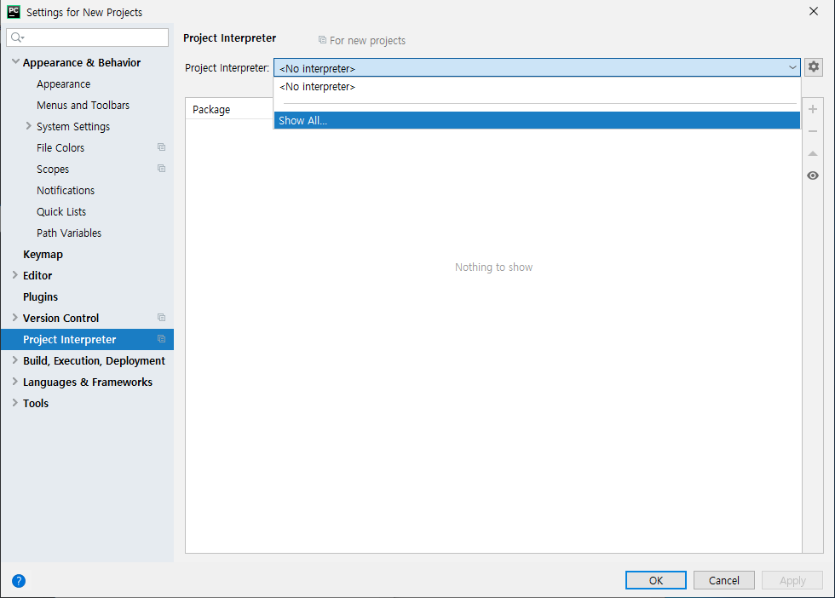
01. PyCharm 설치
Project interpreter
Show All

Slide 13
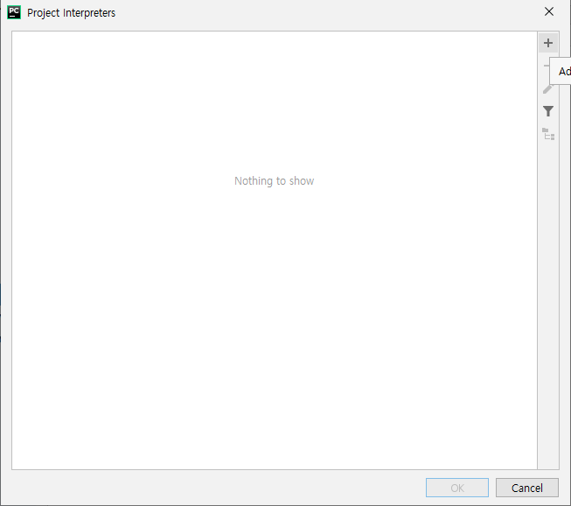
01. PyCharm 설치

